Slide 1
Сетевая игра «Морской бой»
Выполнили работу: Горовой Вадим, Ляхов Роман
Группа: ПР-32

Slide 2
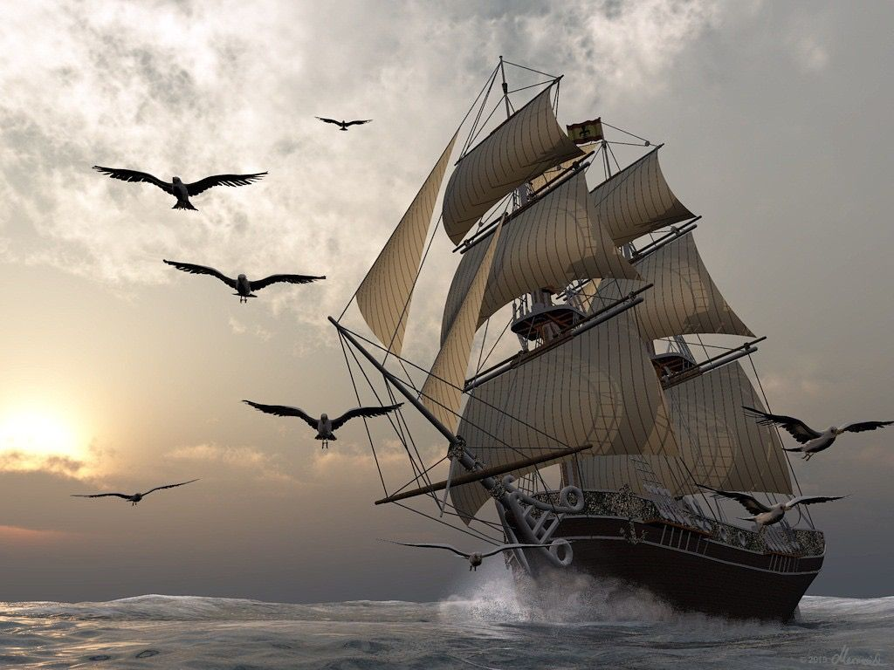
Архитектура
Хост: Создает сервер, ожидает подключения.
Клиент: Подключается по IP-адресу хоста.
Взаимодействе:
Хост генерирует поле и начинает слушать порт.
Клиент подключается, обмен данными через сокеты.
Пошаговые ходы: отправка координат, обработка результатов.

Slide 3
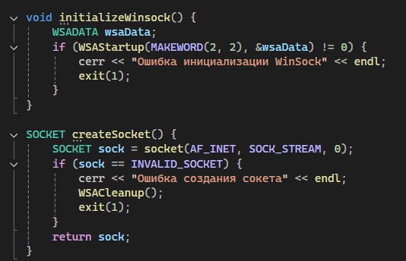
Сетевая часть
Инициализация Winsock: Функция initializeWinsock(): Загружает библиотеку ws2_32.lib. Проверка версии WinSock через WSAStartup(). Создание сокета: createSocket(): Использует AF_INET (IPv4) и SOCK_STREAM (TCP). Обработка ошибок: Закрытие сокета при неудаче.

Slide 4

Сетевая часть
Привязка и прослушивание: bindAndListen(): Привязка к порту 12345 (INADDR_ANY). Ожидание подключения через listen(). Подключение клиента: acceptClient(): Принимает соединение через accept().

Slide 5
Генерация поля
Очистка поля. Для каждого корабля (4, 3, 3, 2, ..., 1):
Случайный выбор позиции и ориентации.
Проверка валидности через canPlaceShip().
Проверка валидности: Корабли не должны пересекаться и касаться друг друга.

Slide 6
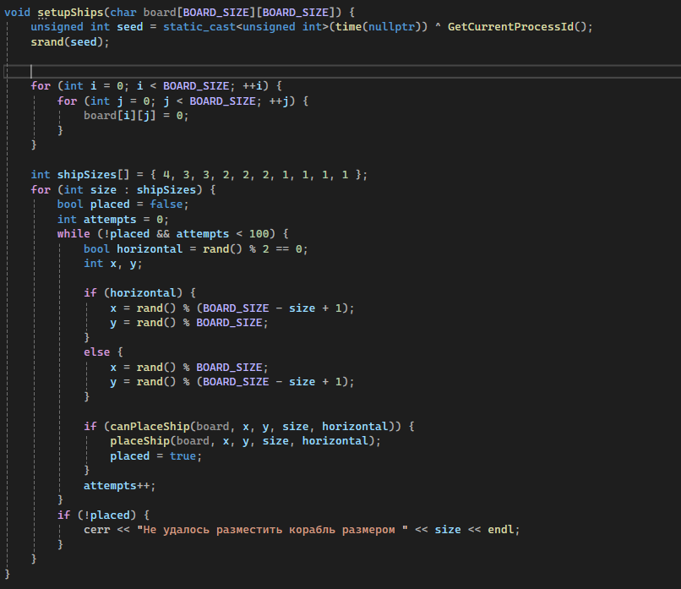
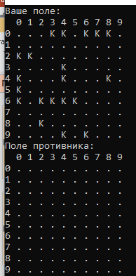
Генерация поля Итоговый вывод

Slide 7

Игровой процесс
Ход игрока: Ввод координат (x, y). Отправка данных через send(). Ожидание результата (X — попадание, O — промах).

Slide 8
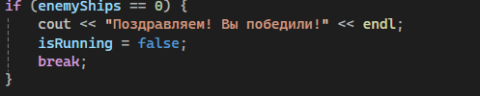
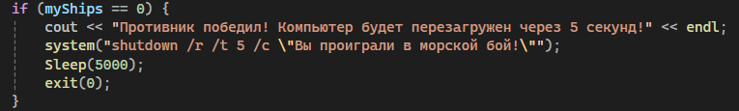
Игровой процесс
Победы при условии:
Уничтожение всех 20 клеток кораблей противника. Поражение :
При потере всех кораблей

Slide 9
Реализация
Генерация кораблей с уникальным seed (время + PID процесса).
Перезагрузка ПК при проигрыше клиента. Ограничения:
Нет проверки повторных выстрелов.
Консольный интерфейс (без GUI).

Slide 10
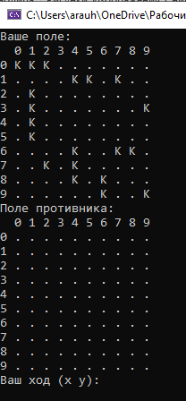
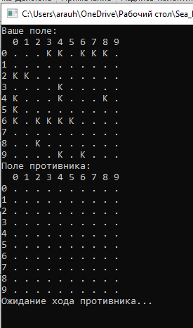
Демонстрация
Хост:
Клиент

Slide 11
Спасибо за внимание!!!!

